Slide 1


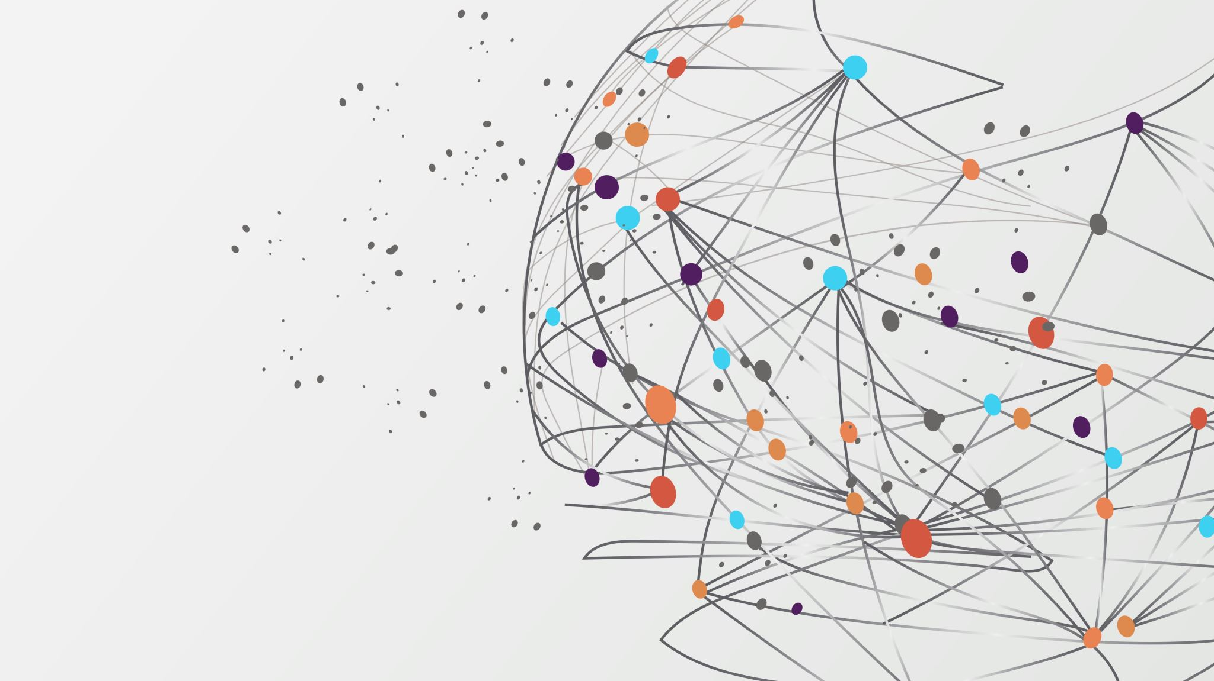
킥보드 위법여부 판단 AI
2인승차, 헬멧여부 판단
바나나킥

Slide 2
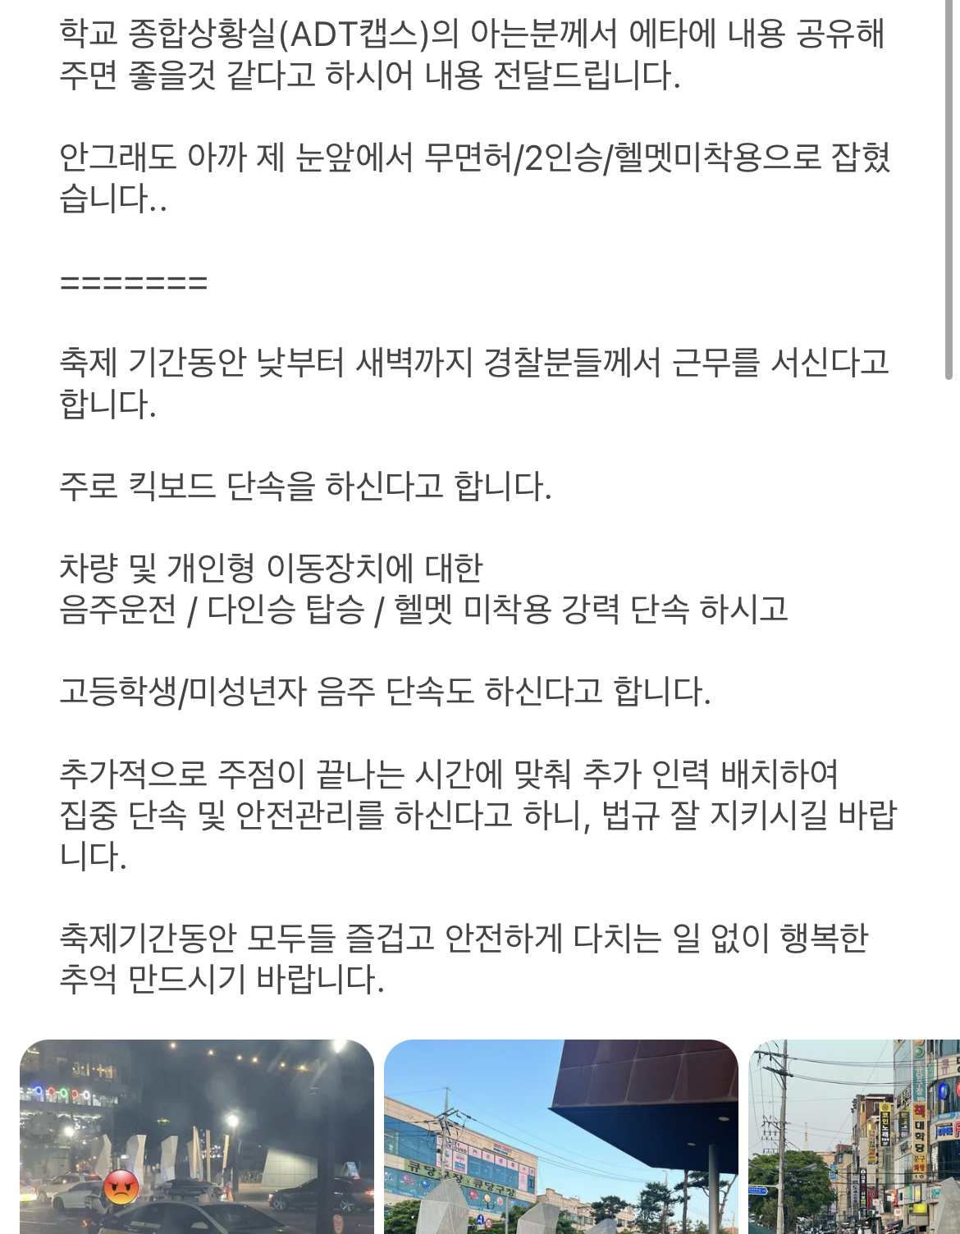
문제
학교내 킥보드탑승시 위법을 하는 경우가 너무 많다.
사람이 많은 날에는 경찰까지 출동하는 경우도 있다.
자체적으로 학생회같은곳에서 단속을 하지만, 인력이 부족한 상황이다.

Slide 3
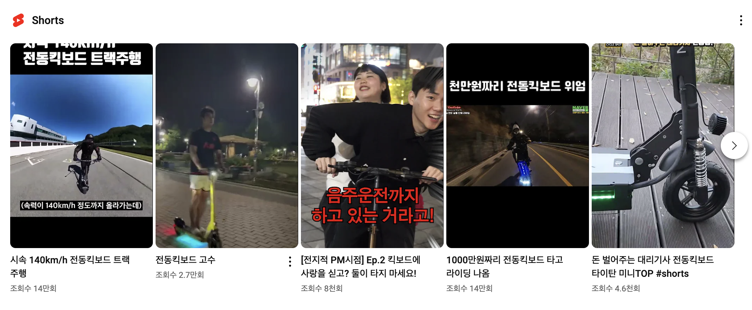
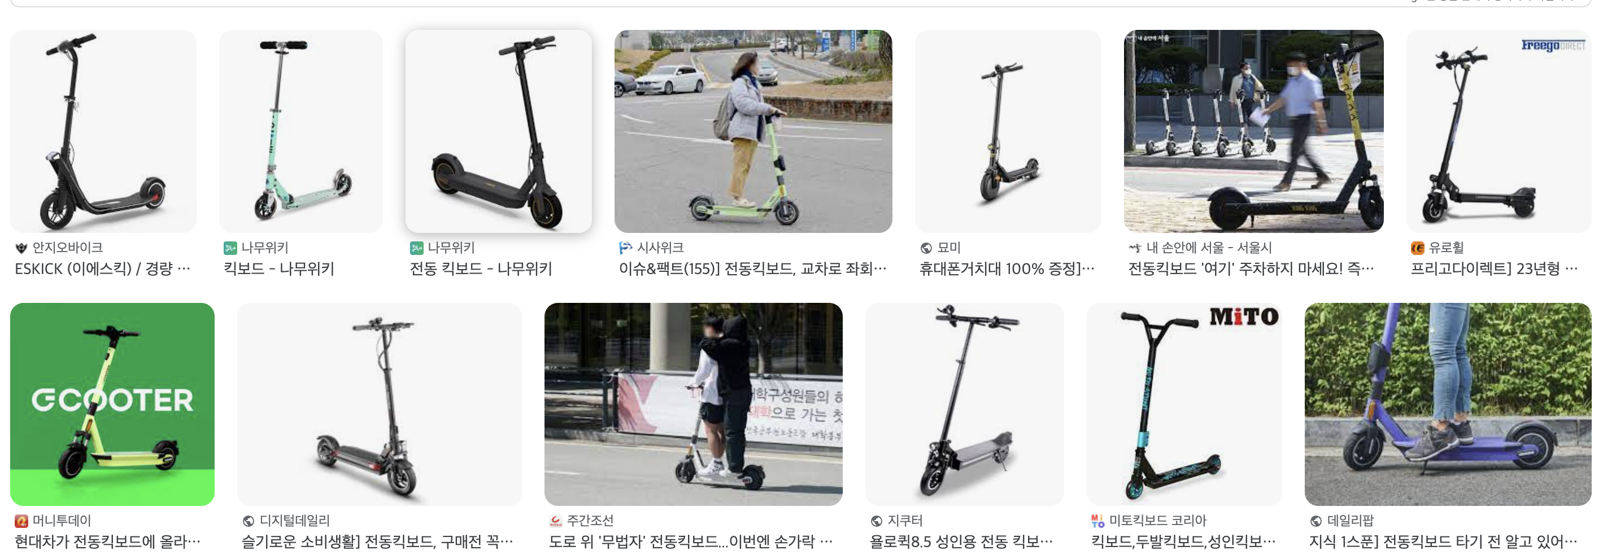
데이터 수집
유튜브와 구글등 다양한 곳에서 데이터를 수집할 수 있다.
유튜브에서 나온 킥보드 동영상의 경우 이미지로 변환이 필요하기때문에 프레임으로 짤라 여러장의 이미지를 구할 수 있다.

Slide 4
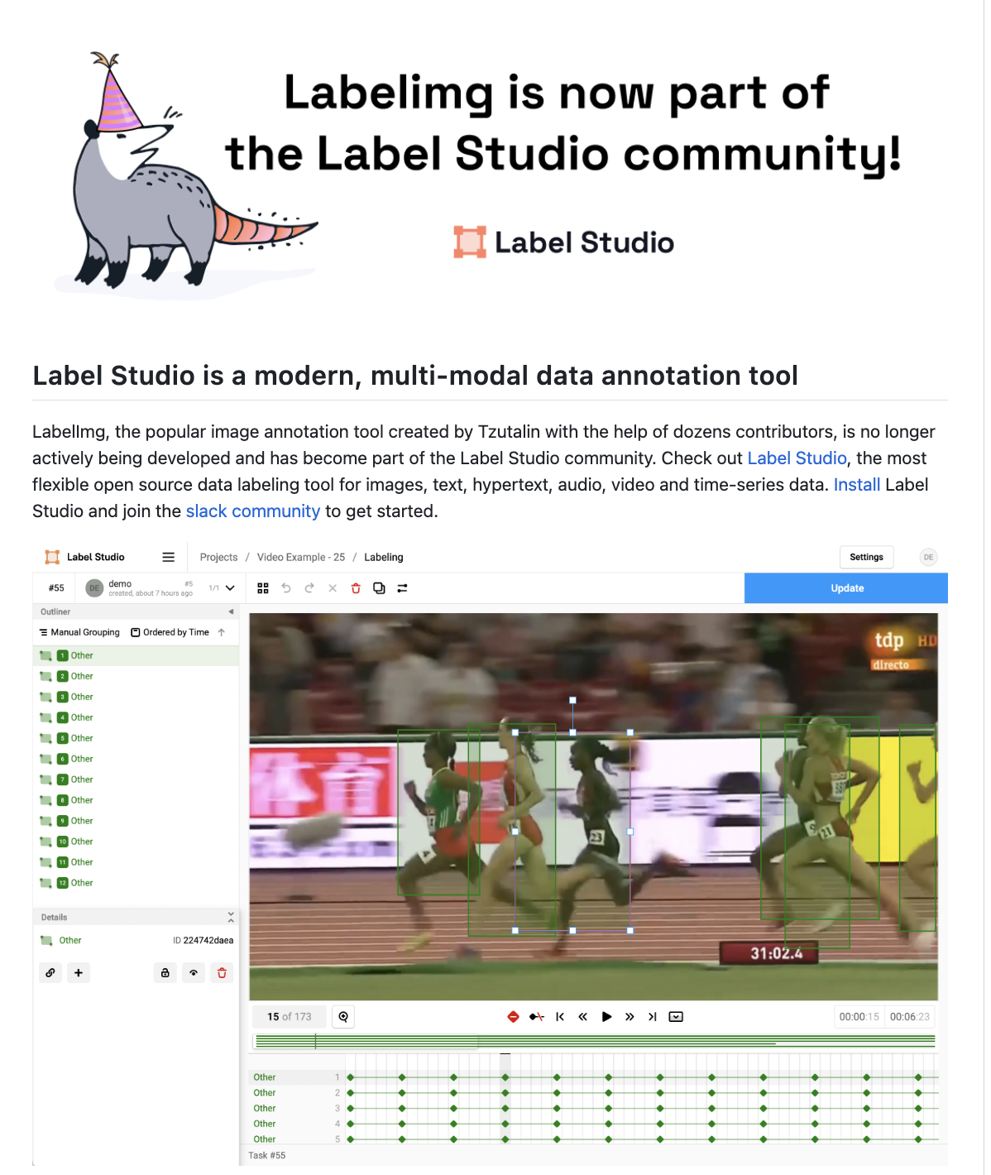
이미지 전처리
데이터 수집을 통해 얻은 이미지로 label작업을 진행한다.
이를 통해 image 파일과 라벨파일이 생성된다.
https://github.com/heartexlabs/labelImg을 다운받아 작업을했다.

Slide 5
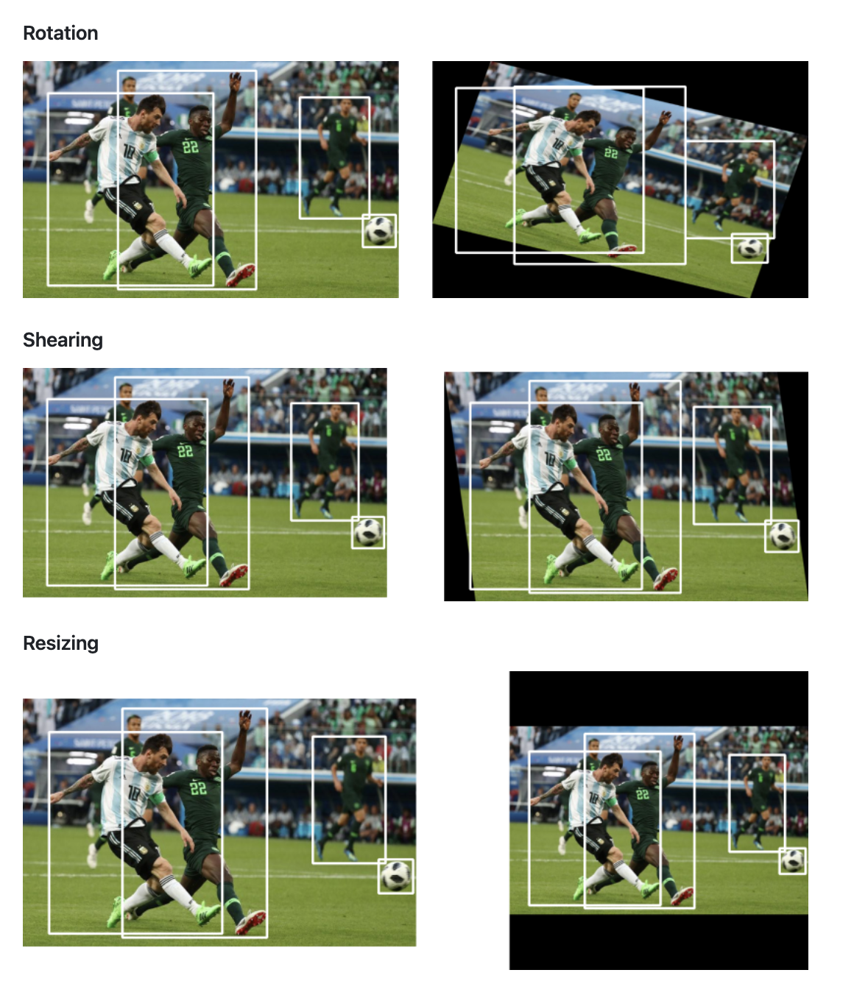
데이터 부족문제 해결
지금까지 수집한 데이터 370여장으로는 데이터가 모자르다.
이것을 해결하기위해 데이터를 늘릴 필요가 있다고 생각했다.
https://github.com/Paperspace/DataAugmentationForObjectDetection의 이미지 색변환, 돌리기 등을 통해 370*7의 이미지를 더 확보했다.

Slide 6
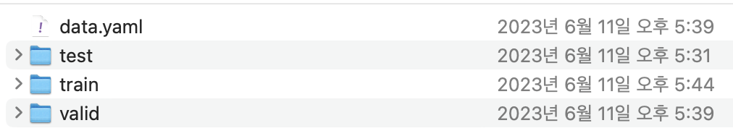
인공지능 모델 선정 및 학습방법
Object detection중에 유명한 yolo모델을 사용했다.
이미지를 train, test ,valid 세가지로 구분했다.

Slide 7
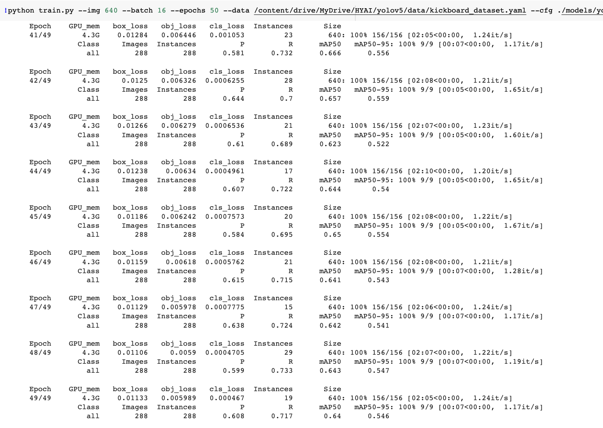
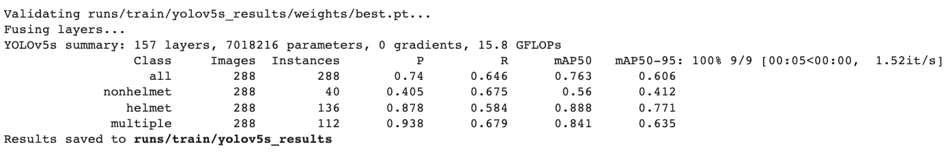
데이터 학습 및 결과
데이터 학습은 image의 사이즈를 640으로 하고 batchsize는 16, epochs은 50회를 진행했다.
학습결과 accuracy가 74퍼 정도가 나왔다.

Slide 8


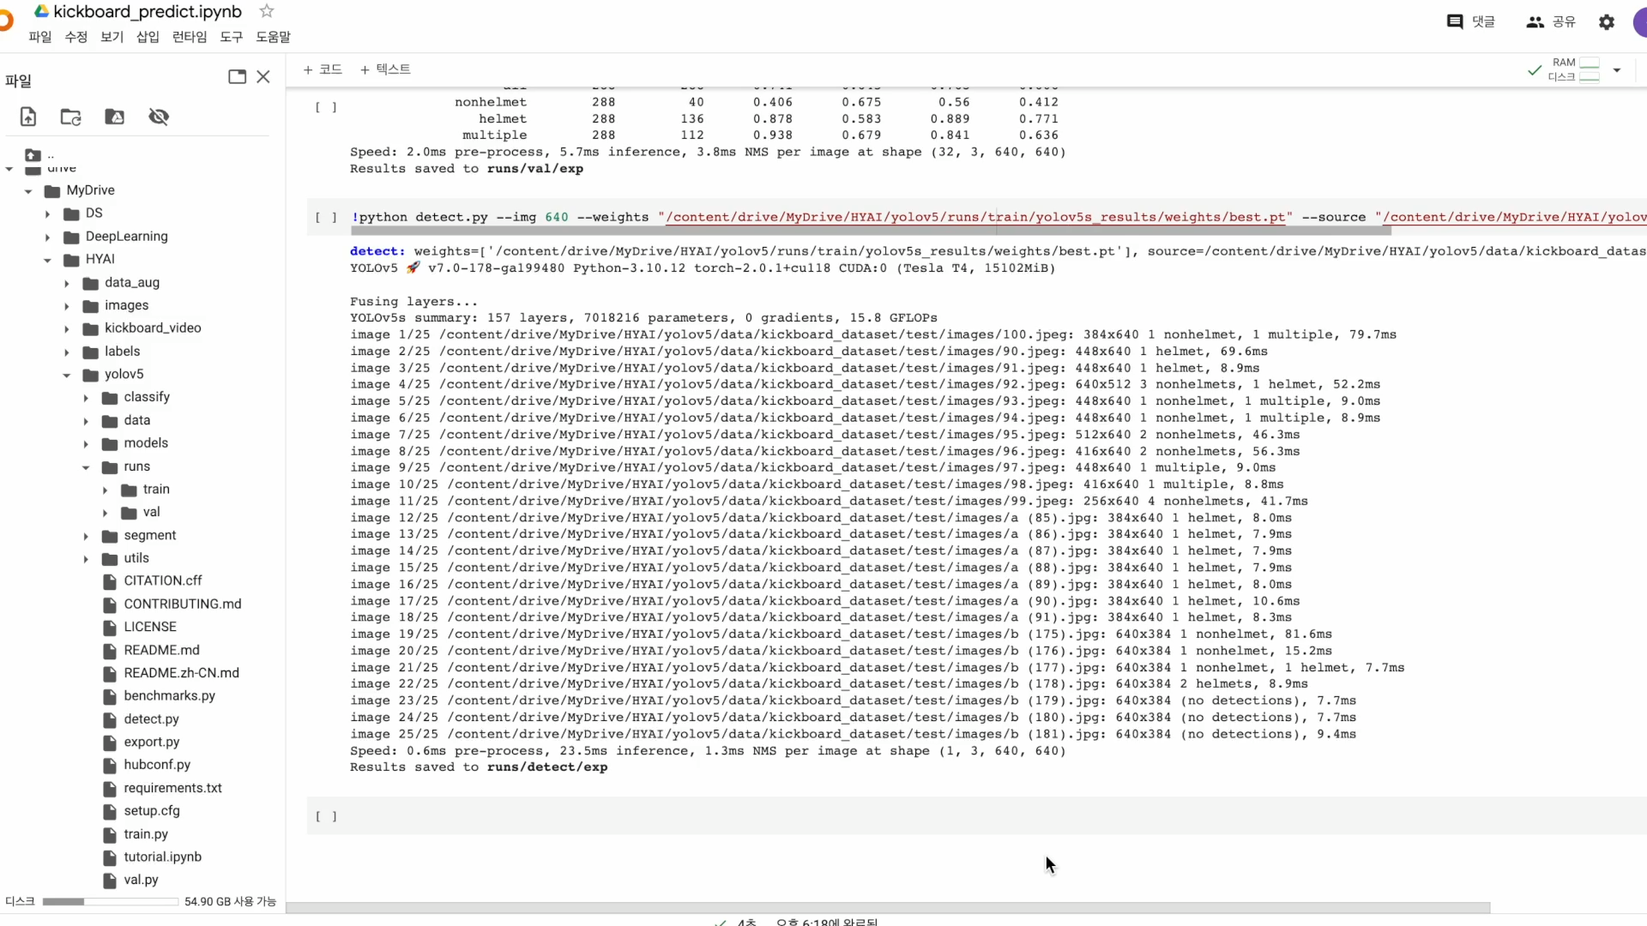
시연영상

Slide 9
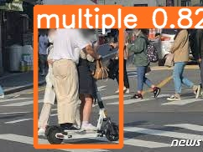
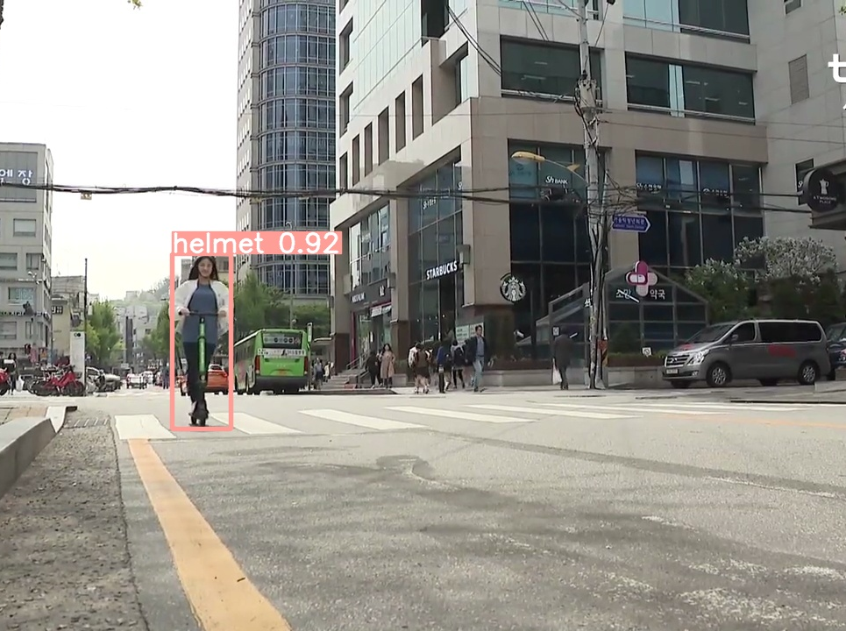
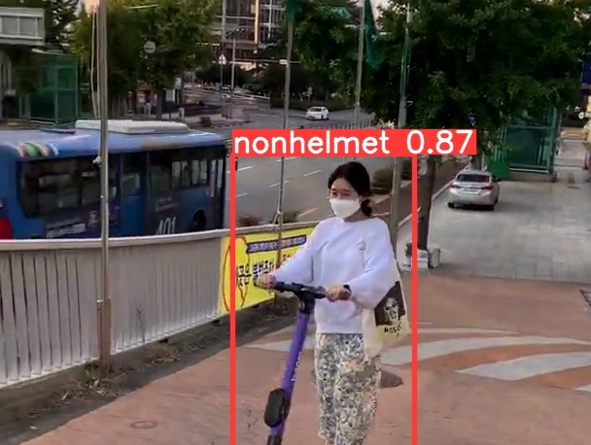
예측 결과
예측 결과 데이터가 적어 잘 나오지 않을때도 있지만, 잘 나오는 데이터도 있음을 확인했다.

Slide 10
개선할점 & 계획
개선할점: 데이터의 수가 적어 accuracy가 낮고 yolov5s 모델을 사용해 정확한 예측이 힘들었다고 생각한다. 데이터의 수가 더 많아진다면 정확한 예측이 가능할 것이라 생각한다.
계획: 지금 만든 인공지능 모델을 통해 cctv와 같은 카메라에 탑재해 스피커를 옆에 둔다면, 킥보드 탑승자중 면허증은 확인을 할 수 없지만 나머지 2인이상의 탑승 또는 헬멧 미착용의 사람을 발견할 경우 ”헬멧 착용하세요” 또는 “2명 이상 타지 마세요” 등 안내 음성을 내보낼 생각이다. 이를 통해 어느정도 킥보드 위법이 줄어들 것이라 생각한다.

